Slide 1

第五节：科学计算库numpy
2022年3月

Slide 2
本章内容
复习
随机函数
常用函数

Slide 3
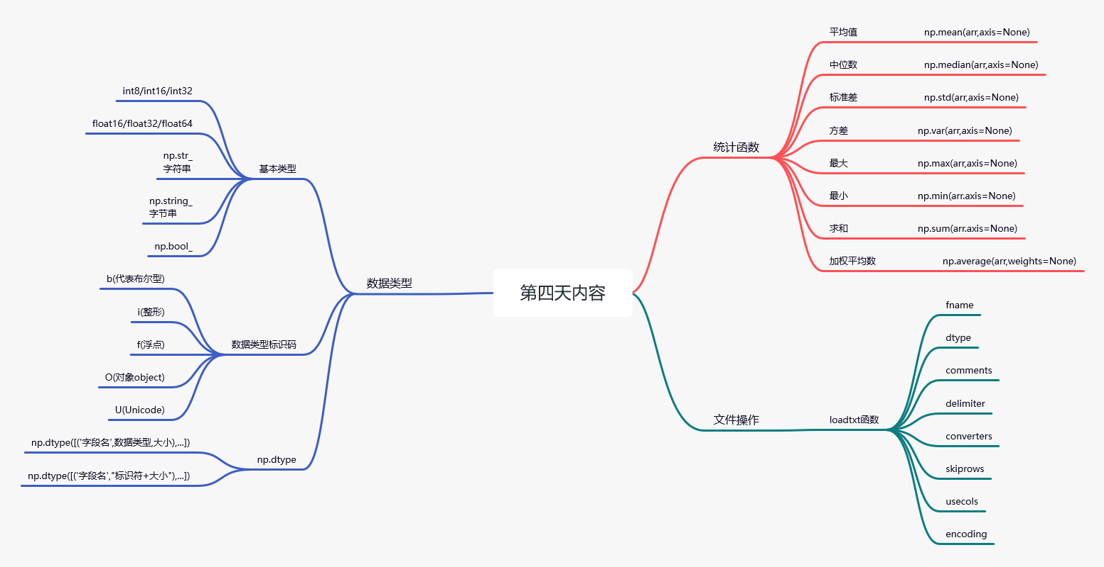
复习

Slide 4
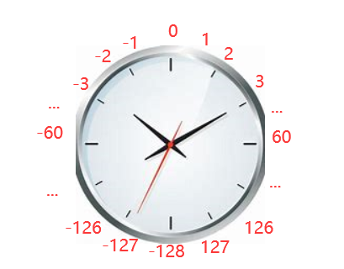

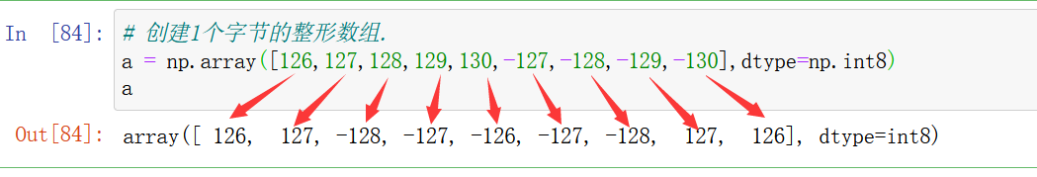
复习
int8 :-128~127 ,超过的数值是多少?

Slide 5
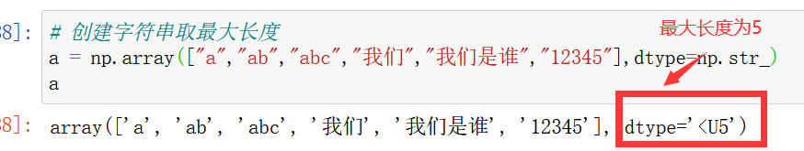
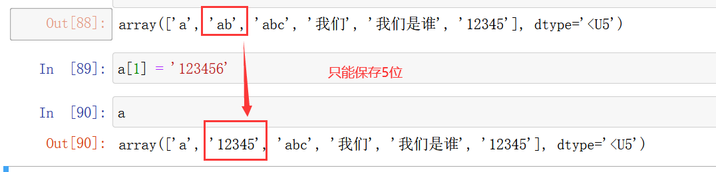
复习
字符串类型长度的选择:
创建字符串数组时,会取最大长度
当修改内部元素时,也最多只能保存长度为5的字符串,超过的舍去

Slide 6
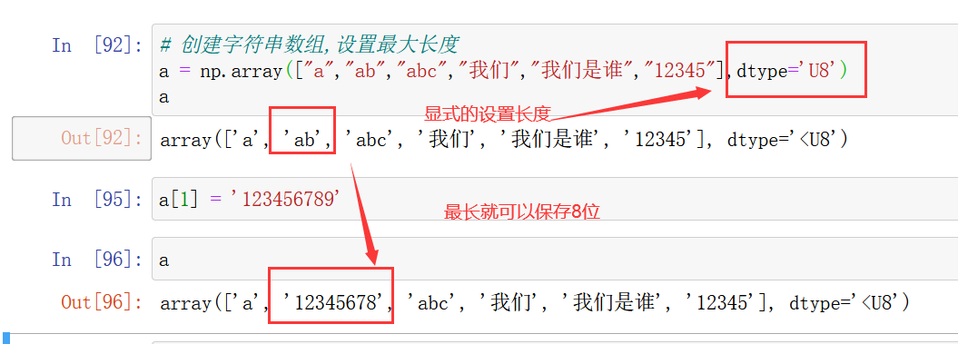
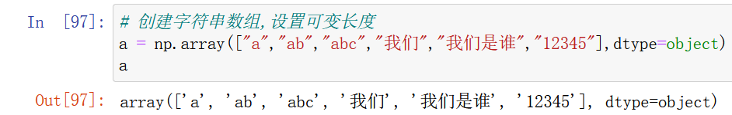
复习
字符串类型长度的选择:
还可以使其接受可变长度的字符，修改str为object数据类型即可
定长不灵活效率高
可变长度灵活效率低

Slide 7
复习
字符串类型长度的选择:
创建字符串数组时,会取最大长度
当修改内部元素时,也最多只能保存长度为5的字符串,超过的舍去

Slide 8
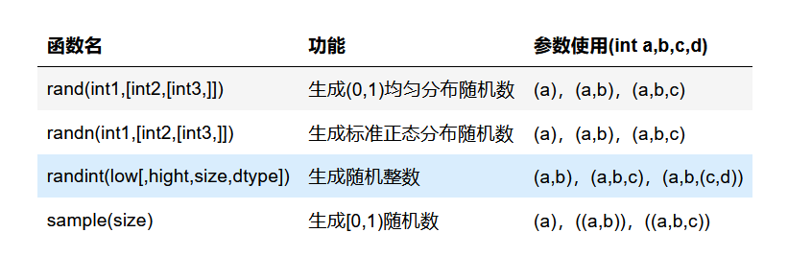
随机函数
NumPy中也有自己的随机函数，包含在random模块中。它能产生特定分布的随机数，如正态分布等。接下来介绍一些常用的随机数。

Slide 9
numpy.random.rand
返回 0 到 1 之间的随机浮点数
rand函数根据给定维度生成[0,1)之间的数据，包含0，不包含1
dn表示每个维度
返回值为指定维度的array
numpy.random.rand(d0,d1,…,dn)

Slide 10
numpy.random.randn
标准正态分布又称为u分布，是以0为均值、以1为标准差的正态分布，记为N（0，1）。
randn函数返回一个或一组样本，具有标准正态分布。
dn表示每个维度
返回值为指定维度的array
numpy.random.randn(d0,d1,…,dn)

Slide 11
numpy.random.randint()
返回随机整数
返回随机整数，范围区间为[low,high），包含low，不包含high
参数：low为最小值，high为最大值，size为数组维度大小，dtype为数据类型，默认的数据类型是np.int
high没有填写时，默认生成随机数的范围是[0，low)
numpy.random.randint(low, high=None, size=None, dtype=’l’)

Slide 12
numpy.random.sample
numpy.random.sample
size 为维度
numpy.random.sample(size=None)

Slide 13
np.random.seed()
随机种子
使用相同的seed()值，则每次生成的随机数都相同,使得随机数可以预测
但是，只在调用的时候seed()一下并不能使生成的随机数相同，需要每次调用都seed()一下，表示种子相同，从而生成的随机数相同。
numpy.random.randn(d0,d1,…,dn)

Slide 14
np.random.seed()
随机种子
使用相同的seed()值，则每次生成的随机数都相同,使得随机数可以预测
但是，只在调用的时候seed()一下并不能使生成的随机数相同，需要每次调用都seed()一下，表示种子相同，从而生成的随机数相同。
numpy.random.randn(d0,d1,…,dn)

Slide 15
numpy.random.normal
正态分布返回一个由size指定形状的数组，数组中的值服从 μ=loc,σ=scale 的正态分布。
loc : float型或者float型的类数组对象，指定均值 μ
scale : float型或者float型的类数组对象，指定标准差 σ
size : int型或者int型的元组，指定了数组的形状。如果不提供size，且loc和scale为标量（不是类数组对象），则返回一个服从该分布的随机数。
numpy.random.normal(loc=0.0, scale=1.0, size=None)

Slide 16
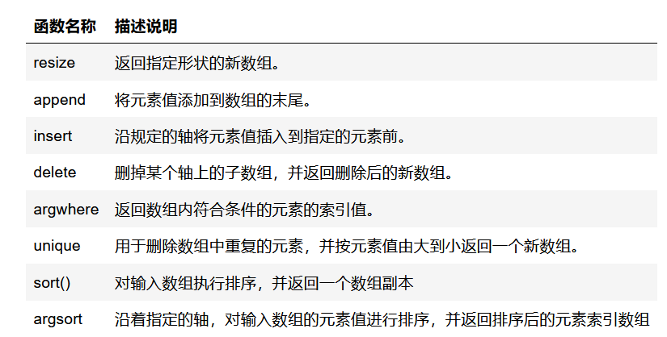
其他操作

Slide 17

谢谢大家！
Notes:
我们的晨会至此结束，谢谢大家！

